Slide 1
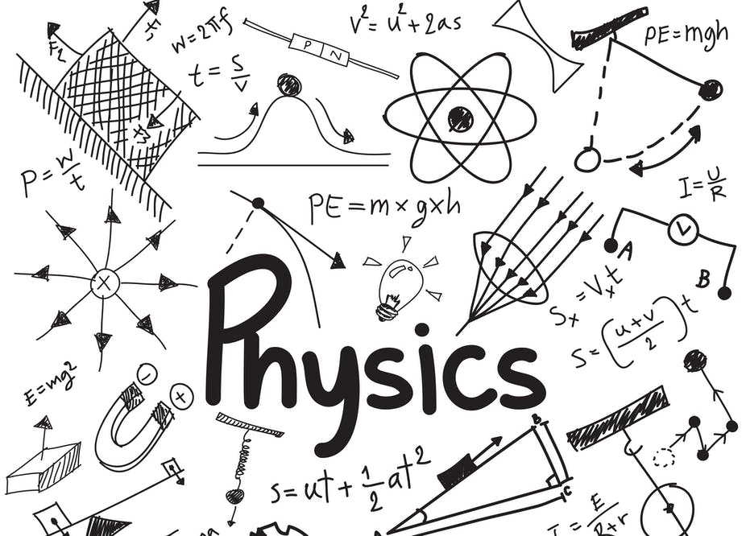

Slide 2
Reminder…
Διαλέξεις
Προαιρετική παρουσία!
Είστε εδώ γιατί θέλετε να ακούσετε/συμμετέχετε
Δεν υπάρχουν απουσίες
Υπάρχει σεβασμός στους συναδέλφους σας και στην εκπαιδευτική διαδικασία
Προστατέψτε εσάς και τους συναδέλφους σας: απέχετε από το μάθημα αν δεν είστε/αισθάνεστε καλά

Slide 3
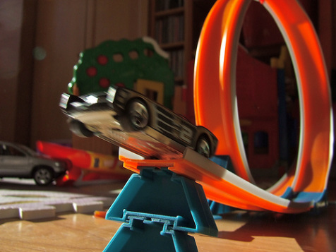
Φυσική για Μηχανικούς
Διατήρηση της Ενέργειας
Εικόνα: Η μετατροπή της δυναμικής ενέργειας σε κινητική κατά την ολίσθηση ενός παιχνιδιού σε μια πλατφόρμα. Μπορούμε να αναλύσουμε τέτοιες καταστάσεις με τις τεχνικές που θα δούμε σε αυτή τη διάλεξη.

Slide 4
Φυσική για Μηχανικούς
Διατήρηση της Ενέργειας
Εικόνα: Η μετατροπή της δυναμικής ενέργειας σε κινητική κατά την ολίσθηση ενός παιχνιδιού σε μια πλατφόρμα. Μπορούμε να αναλύσουμε τέτοιες καταστάσεις με τις τεχνικές που θα δούμε σε αυτή τη διάλεξη.

Slide 5
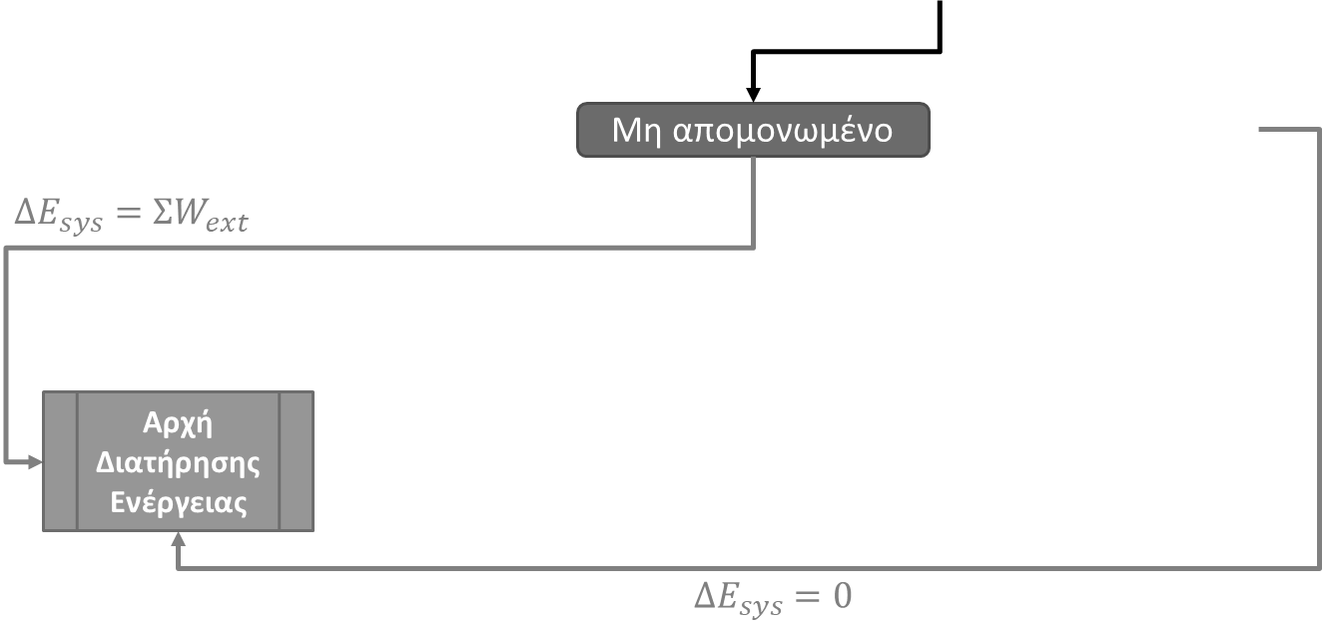
Διατήρηση της Ενέργειας
Στρατηγική επίλυσης προβλημάτων
Σύστημα
Μονομελές
Πολυμελές
Μη απομονωμένο
Απομονωμένο
Μόνο συντηρητικές δυνάμεις
$$ΔK=ΣW_{ext}$$
$$ΔK+ΔU=0$$
Θεώρημα Μεταβολής Κινητικής Ενέργειας – Έργου
Αρχή Διατήρησης Μηχανικής Ενέργειας

Slide 6
Διατήρηση της Ενέργειας
Γνωρίσαμε δυο ενεργειακά θεωρήματα
ΘΜΚΕΕ
ΑΔΜΕ
Υπάρχει άλλο?
Διαφορετικές υποθέσεις για καθένα από αυτά
Οι υποθέσεις σχετίζονταν με το σύστημα και τις δυνάμεις που δρουν στο σύστημα
Εσωτερικές ή εξωτερικές
Συντηρητικές ή μη
Ας κάνουμε μια τελευταία, ομαδική θεώρηση σε αυτά

Slide 7
Διατήρηση της Ενέργειας
Μη απομονωμένα συστήματα
Σύστημα βρίσκεται σε «επικοινωνία» με το περιβάλλον του μέσω μεταφοράς ενέργειας
Υπάρχει ενεργειακό «πάρε-δώσε» με το περιβάλλον
Θεώρημα Μεταβολής Κινητικής Ενέργειας – Έργου
Εξωτερική δύναμη αλλάζει μέσω έργου την κινητική ενέργεια ενός συστήματος-σώματος
Έχουμε δει μόνο το έργο ως μέσο μεταφοράς ενέργειας σε ένα σύστημα
Υπάρχουν κι άλλοι τρόποι… (ακολουθεί μικρή παρένθεση)

Slide 8
Διατήρηση της Ενέργειας

Slide 9
Διατήρηση της Ενέργειας
Μη απομονωμένα συστήματα
Κινητική Ενέργεια
Δυναμική Ενέργεια
Θερμική Ενέργεια
(κλείνει η παρένθεση)

Slide 10
Διατήρηση της Ενέργειας
Μη απομονωμένα συστήματα
Αν η συνολική ενέργεια σε ένα σύστημα αλλάζει, αυτό συμβαίνει ΜΟΝΟΝ αν ενέργεια έχει μεταφερθεί από ή στο περιβάλλον του συστήματος, με κάποιον μηχανισμό
Αρχή Διατήρησης της Ενέργειας – ΑΔΕ $ΔE_{system}=\sum{T}$
όπου $E_{system}$ είναι η συνολική ενέργεια του συστήματος (κάθε μορφής), και $T$ είναι το ποσό της ενέργειας που μεταφέρεται εκτός ή εντός συστήματος με κάποιο μηχανισμό (εμείς θα μείνουμε μόνο στο μηχανισμό μέσω έργου)
$$=\sum{W_{ext}}$$

Slide 11
Διατήρηση της Ενέργειας
Μη απομονωμένα συστήματα $ΔK+ΔU+ΔE_{th}=\sum{W_{ext. forces}}$
Αν το σύστημα είναι μονομελές, τότε
$$ΔK=\sum{W_{ext. forces}}$$
Αν το σύστημα είναι πολυμελές με παρουσία μόνο κινητικών και δυναμικών ενεργειών, τότε
$$ΔK+ΔU=\sum{W_{ext. forces}}$$
$$ΔE_{system}$$
ΑΔΕ
ΘΜΚΕΕ
ΑΔΕ

Slide 12
Διατήρηση της Ενέργειας
Απομονωμένα (κλειστά) συστήματα
Δεν υπάρχει «εισαγωγή/διαφυγή» ενέργειας με κανένα τρόπο
Η συνολική ενέργεια του συστήματος είναι σταθερή
Αρχή Διατήρησης της Ενέργειας – ΑΔΕ
$$ΔE_{system}=0$$

Slide 13
Διατήρηση της Ενέργειας
Ένα απομονωμένο μονομελές σύστημα τι ενδιαφέρον έχει? ☹ ...
Απομονωμένα (κλειστά) συστήματα
Αναγκαστικά πολυμελές σύστημα
Αρχή Διατήρησης της Ενέργειας – ΑΔΕ $ΔΚ+ΔU+ΔE_{th}=0$
αν ασκούνται συντηρητικές και μη δυνάμεις, δηλ. σε κάθε περίπτωση!
Αρχή Διατήρησης Μηχανικής Ενέργειας – ΑΔΜΕ $ΔE_{mech}=ΔΚ+ΔU=0$
μόνον όταν ασκούνται αποκλειστικά συντηρητικές δυνάμεις!
ΑΔΕ
ΑΔΜΕ

Slide 14
Διατήρηση της Ενέργειας
Στρατηγική επίλυσης προβλημάτων
Σύστημα
Μονομελές
Πολυμελές
Μη απομονωμένο
Μη απομονωμένο
Απομονωμένο
$$ΔE_{sys}=ΣW_{ext}$$
Μόνο συντηρητικές δυνάμεις
$$ΔK=ΣW_{ext}$$
$$ΔK+ΔU=0$$
Αρχή Διατήρησης Ενέργειας
Θεώρημα Μεταβολής Κινητικής Ενέργειας – Έργου
Αρχή Διατήρησης Μηχανικής Ενέργειας
$$ΔE_{sys}=0$$

Slide 15
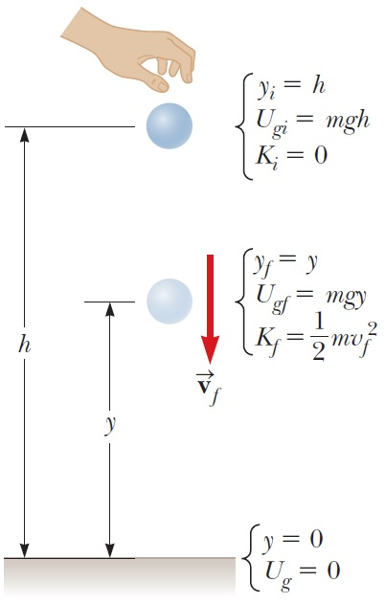
Διατήρηση της Ενέργειας
Παράδειγμα:
Μπάλα μάζας $m$ αφήνεται από ύψος $h$.
Α) Βρείτε την ταχύτητα της μπάλας σε ύψος $y$. Το σύστημα θα είναι η μπάλα και η Γη.
B) Υπολογίστε ξανά το Α) ερώτημα θεωρώντας ως σύστημα την μπάλα.

Slide 16
Διατήρηση της Ενέργειας
Παράδειγμα – Λύση:
Μπάλα μάζας $m$ αφήνεται από ύψος $h$.
Α) Βρείτε την ταχύτητα της μπάλας σε ύψος $y$. Το σύστημα θα είναι η μπάλα και η Γη.

Slide 17
Διατήρηση της Ενέργειας
Παράδειγμα – Λύση:
Μπάλα μάζας $m$ αφήνεται από ύψος $h$.
B) Υπολογίστε ξανά το Α) ερώτημα θεωρώντας ως σύστημα την μπάλα.

Slide 18
Διατήρηση της Ενέργειας
Παράδειγμα:
Ένα σώμα μάζας $6 kg$σε αρχική ηρεμία κινείται προς τα δεξιά επάνω σε μια οριζόντια επιφάνεια λόγω σταθερής οριζόντιας δύναμης $12 Ν$. Βρείτε την ταχύτητα του σώματος όταν αυτό μετατοπιστεί κατά $3 m$, εάν η επιφάνεια επαφής έχει συντελεστή τριβής ολίσθησης $0.15$

Slide 19
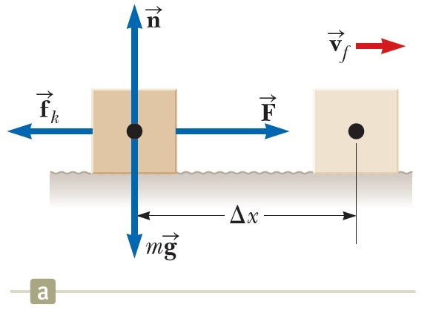
Διατήρηση της Ενέργειας
Παράδειγμα – Λύση:
Ένα σώμα μάζας $6$ kg σε αρχική ηρεμία κινείται προς τα δεξιά επάνω σε μια οριζόντια επιφάνεια λόγω σταθερής οριζόντιας δύναμης $12$ Ν.
Βρείτε την ταχύτητα του σώματος όταν αυτό μετατοπιστεί κατά $3$ m, εάν η επιφάνεια επαφής έχει συντελεστή τριβής ολίσθησης $0.15$

Slide 20
Διατήρηση της Ενέργειας
Παράδειγμα – Λύση:
Ένα σώμα μάζας $6$ kg σε αρχική ηρεμία κινείται προς τα δεξιά επάνω σε μια οριζόντια επιφάνεια λόγω σταθερής οριζόντιας δύναμης $12$ Ν.
Βρείτε την ταχύτητα του σώματος όταν αυτό μετατοπιστεί κατά $3$ m, εάν η επιφάνεια επαφής έχει συντελεστή τριβής ολίσθησης $0.15$
Λύστε το ξανά θεωρώντας ως σύστημα το σώμα και την οριζόντια επιφάνεια!

Slide 21
Διατήρηση της Ενέργειας
Παράδειγμα – Λύση:
Ένα σώμα μάζας $6$ kg σε αρχική ηρεμία κινείται προς τα δεξιά επάνω σε μια οριζόντια επιφάνεια λόγω σταθερής οριζόντιας δύναμης $12$ Ν.
Βρείτε την ταχύτητα του σώματος όταν αυτό μετατοπιστεί κατά $3$ m, εάν η επιφάνεια επαφής έχει συντελεστή τριβής ολίσθησης $0.15$

Slide 22
Διατήρηση της Ενέργειας
Παράδειγμα – Λύση:
Ένα σώμα μάζας $6$ kg σε αρχική ηρεμία κινείται προς τα δεξιά επάνω σε μια οριζόντια επιφάνεια λόγω σταθερής οριζόντιας δύναμης $12$ Ν.
Βρείτε την ταχύτητα του σώματος όταν αυτό μετατοπιστεί κατά $3$ m, εάν η επιφάνεια επαφής έχει συντελεστή τριβής ολίσθησης $0.15$

Slide 23
Διατήρηση της Ενέργειας
Γνωρίζουμε ότι έργο == μεταφορά ενέργειας
Ερώτημα: Πόσο γρήγορα μεταφέρεται η ενέργεια?
Αν θέλετε να αγοράσετε έναν κινητήρα για να κινεί ένα ασανσέρ μάζας $1500$ kg για $5$ ορόφους, έχει μεγάλη σημασία αν ο κινητήρας το κάνει σε $30$s ή σε $30$ min! ☺
Το «πόσο γρήγορα» υποδηλώνει ένα ρυθμό μεταβολής
Μεταβολή ενέργειας σε χρονικό διάστημα $Δt:$ μέση ισχύς
$$P_{avg}=\frac{ΔE}{Δt}$$
Μονάδα μέτρησης: $1 Watt = 1\frac{Joule}{s}$

Slide 24
Διατήρηση της Ενέργειας
Εναλλακτικά, η ισχύς μπορεί να ιδωθεί ως ο ρυθμός παραγωγής έργου
Μέση ισχύς σε διάστημα $Δt$ $P_{avg}=\frac{ΔE}{Δt}=\frac{W}{Δt}$
Στιγμιαία ισχύς (για έργο σταθερής δύναμης)
$$P=\lim_{Δt→0}{P_{avg}}=\frac{dW}{dt}=\frac{\vec{F}⋅d\vec{r}}{dt}=\vec{F}∙\frac{d\vec{r}}{dt}=\vec{F}∙\vec{u}$$

Slide 25
Τέλος Διάλεξης

